Slide 1

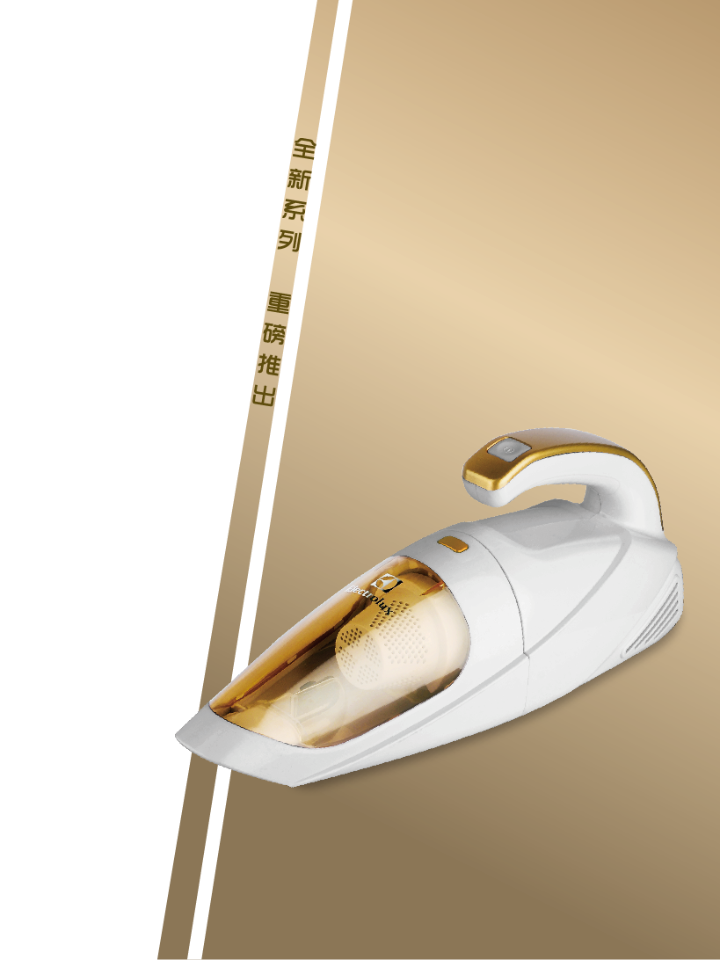



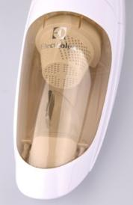
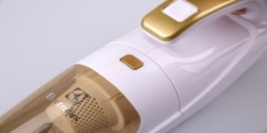
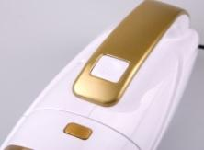
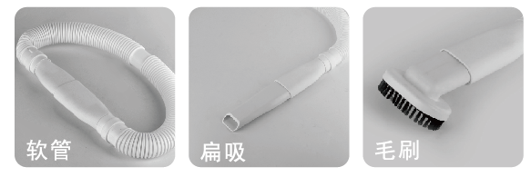
ZGB600
手持式交流电机吸尘器
市场参考价：368.00
批发价：158.00
产品参数：600W 500ml
装箱明细：4pcs/箱
产品尺寸：38×11.5×16cm
外观新颖，小巧便捷；
大功率，吸力强、噪音低；
流线型人性化设计，让吸尘更高效；
超长电源线，
免去频繁更换插座的烦恼。
透明尘杯
易拆卸，易清洁
金色喷漆手把

